Slide 1
प्रधानमंत्री जनधन योजना ,प्रधानमंत्री सुरक्षा बीमा योजना एवं प्रधानमंत्री जीवन ज्योति बीमा योजना संबन्धित जानकारी
राज्य स्तरीय बैंकर्स समिति ,बिहार
.

Slide 2


Slide 3
प्रधानमंत्री जन धन योजना
योजना का विवरण
प्रधानमंत्री जन-धन योजना (पीएमजेडीवाई) राष्ट्रीय वित्तीय समावेशन मिशन है जिसके द्वारा वित्तीय सेवाओं नामतः, बैंकिंग/बचत तथा जमा खाते, विप्रेषण, ऋण, बीमा, पेंशन का घर घर पहुंचना सुनिश्चित करना है ।
खाता किसी भी बैंक शाखा अथवा व्यवसाय प्रतिनिधि (बैंक मित्र) आउटलेट में खोला जा सकता है। प्रधानमंत्री जन-धन योजना खातों को जीरो बैलेंस के साथ खोला जा रहा है। हालांकि, खाता धारक अगर चेकबुक लेना चाहता /चाहती है, तो उन्हें न्यूनतम बैलेंस मानदंडों को पूरा करना होगा।

Slide 4
.
प्रधानमंत्री जन-धन योजना के अंतर्गत खाता खोलने के लिए आवश्यक दस्तावेज:
यदि आधार कार्ड/आधार संख्या उपलब्ध है तो कोई अन्य दस्तावेज आवश्यक नहीं है।
यदि आधार कार्ड उपलब्ध नहीं है तो निम्नलिखित सरकारी रूप से वैध दस्तावेजों (ओवीडी) में से किसी एक की आवश्यकता होगीः -
1.मतदाता पहचान पत्र
2.ड्राइविंग लाईसेंस
3. पैन कार्ड
4.पासपोर्ट तथा
5.मनरेगा कार्ड।

Slide 5
.
इस योजना से जुड़े विशेष लाभ:-
एक लाख रुपए का दुर्घटना बीमा कवर।
कोई न्यूनतम शेष राशि अपेक्षित नहीं।
भारत भर में धन का आसानी से अंतरण।
सरकारी योजनाओं के लाभार्थियों को इन खातों से लाभ अंतरण प्राप्त होगा।
छ: माह तक इन खातों के संतोषजनक परिचालन के पश्चात 5,000/- रुपए तक की ओवरड्राफ्ट की सुविधा दी जाएगी।प्रति परिवार, मुख्यधत: परिवार की स्त्री के लिए सिर्फ एक खाते में 5,000/- रुपए तक की ओवरड्राफ्ट की सुविधा उपलब्ध है।
प्रधान मन्त्री जन धन योजना के अन्तर्गत व्यक्तिगत दुर्घटना बीमा के तहत दावा देय होगा यदि रूपे कार्ड धारक कार्ड के माध्यम से दुर्घटना की तारीख को शामिल करते हुए दुर्घटना की तारीख से पूर्व 90 दिन के भीतर प्रयोग किया हो ।

Slide 6
प्रधानमंत्री सुरक्षा बीमा योजना
प्रधानमंत्री सुरक्षा बीमा योजना का वार्षिेक प्रीमियम मात्र 12 रूपए है।
योजना 18 – 70 साल के लोगों के लिए है। यदि इस योजना के अंतर्गत बीमित व्‍यक्ति की दुर्घटना में मौत हो जाती है, या फिर हादसे में दोनों आंखें या दोनो हाथ या दोनों पैर खराब हो जाते हैं, तो उसे 2 लाख रूपए मिलेंगें।
प्रधानमंत्री सुरक्षा बीमा योजना की मुख्य बातें:-
1.प्रीमियम राशि-12 रूपये प्रति वर्ष
2.बीमा नियम-एक्सीडेंटल कवरेज (पूर्ण 2 लाख / आंशिक 1 लाख )
3-आयु सीमा-18 वर्ष से अधिक 70 वर्ष तक।

Slide 7
.
अगर किसी उपभोक्ता का 1 या अधिक बचत खाते हैं तब वे किसी एक बचत खाते के जरिये योजना से जुड़ सकते हैं ।
दुर्घटना के समय मृत्यु अथवा पूर्ण रूप से शारीरिक विकलांगता होती हैं तब 2 लाख रूपये दिए जायेंगे ।
आंशिक विकलांगता के लिए 1 लाख रूपये का कवरेज दिया जायेगा ।
धारक को प्रधानमंत्री सुरक्षा बीमा योजना के तहत प्रति वर्ष 12 रुपये 31 मई से पहले प्रीमियम के तौर पर भरने होंगे ।
प्रधानमंत्री सुरक्षा बीमा योजना के तहत धारक को 2 लाख रुपये का दुर्घटना जीवन बीमा दिया जायेगा ।साथ ही आंशिक नुकसान पर एक लाख का बीमा दिया जायेगा ।

Slide 8
प्रधानमंत्री जीवन ज्योति बीमा योजना
इस बीमा योजना में किसी भी कारण से मृत्यु होने पर जीवन बीमा कवर की पेशकश की गई है ।
कवरेज के दायरे
सहभागी बैंको के 18 से 50 वर्ष की आयु के सभी बचत बैंक खाता धारक शामिल होने के हकदार होंगे ।
किसी भी व्यक्ति के एक या विभिन्न बैंकों मे कई बचत खाते हो तो ऐसे मामलों में,वह व्यक्ति केवल एक बचत खाते के माध्यम से इस योजना में शामिल होने के लिए पात्र होगा ।
बैंक खाते के लिए आधार कार्ड प्राथमिक के.वाई.सी. होगा।
नामांकन की अवधि
कवर 1 जून से 31 मई तक एक वर्ष के लिए
-इस योजना से बाहर निकलने वाले व्यक्ति किसी भी समय, भविष्य के वर्षों में, निर्धारित परर्फोर्मा में अच्छे स्वास्थ्य की घोषणा प्रस्तुत कर इस योजना में फिर से शामिल हो सकते है।

Slide 9
योजना के फायदे
किसी भी कारणवश सदस्य की मृत्यु होने पर २ लाख रुपए देय होंगे ।
पात्रता की शर्तें-
सहभागी बैंकों के बचत बैंक खाता धारक, जिनकी उम्र 18 वर्ष (पूर्ण) से 50 वर्ष (जन्मदिन के निकटतम आयु ) के बीच है तथा जो उक्त साधन के रूप में योजना मे शामिल होने हेतु/स्वत:नाम हेतु सहमति दें, उन्हें इस योजना में शामिल किया जा सकता है ।
प्रधानमंत्री जीवन ज्योति बीमा योजना की मुख्य बातें:-
1.प्रीमियम राशि-330 रूपये प्रति वर्ष
2.कवरेज नियम-मृत्यु कवरेज (एक्सीडेंटल/ सामान्य )
3-आयु सीमा-18 वर्ष से 50 वर्ष
सदस्य के जीवन पर आश्वासन निम्नलिखित घटनाओं में से किसी भी एक घटना घटने पर समाप्त होगा तथा उस स्थिति में कोई भी लाभ देय नही होगा:-
क) 55 साल की उम्र (जन्म दिन के निकटतम आयु) होने पर बर्शते यह की उस तिथि (प्रवेश ,हालांकि , 50 वर्ष की आयु पर संभव नही होगा ) तक वार्षिक नवीनीकरण हो ।
ख) बैंक के साथ खाता बंद होने पर या बीमा कवर चालू रखने हेतु पर्याप्त राशि न होने पर ।

Slide 10
प्रधानमंत्री- अटल पेंशन योजना
अटल पेंशन योजना (एपीवाई) सभी बैंक खाता धारकों के लिए खुला है। केंद्र सरकार कुल योगदान का 50% या रुपये का सह-योगदान भी करेगी। प्रत्येक योग्य ग्राहक को प्रत्येक वर्ष 1000 वर्ष, जो भी कम हो, 5 साल की अवधि के लिए, यानी वित्तीय वर्ष 2015-16 से 2019-20 तक, जो 31 दिसंबर, 2015 से पहले एपीवाई में शामिल हो, और जो किसी के सदस्य नहीं हैं वैधानिक सामाजिक सुरक्षा योजना और जो आयकर भुगतानकर्ता नहीं हैं। इसलिए, असंगठित क्षेत्र के सभी नागरिकों पर एपीवाई पर ध्यान केंद्रित किया जाएगा ।
एपीवाई के तहत, मासिक पेंशन ग्राहक के लिए उपलब्ध होगी, और उसके बाद उसके पति / पत्नी के बाद और उनकी मृत्यु के बाद, ग्राहक की 60 वर्ष की आयु में जमा पेंशन कॉर्पस को ग्राहक के नामांकित व्यक्ति को वापस कर दिया जाएगा ।
एपीवाई के तहत, ग्राहकों को प्रति माह 1000 रुपये की निश्चित न्यूनतम पेंशन प्राप्त होगी, रु। 2000 प्रति माह, रु। 3000 प्रति माह, रु। 4000 प्रति माह, रु। 5000प्रति माह, 60 साल की उम्र में, उनके योगदान के आधार पर, जो स्वयं एपीवाई में शामिल होने की उम्र पर आधारित होगा। इसलिए, सरकार द्वारा न्यूनतम पेंशन का लाभ गारंटी दी जाएगी। हालांकि, अगर एपीवाई के ग्राहकों के योगदान पर उच्च निवेश रिटर्न प्राप्त होता है, तो ग्राहकों को उच्च पेंशन का भुगतान किया जाएगा ।
रुपये की योजना में शामिल होने वाला एक ग्राहक 18 साल की उम्र में 1000 मासिक पेंशन को रुपये में योगदान देना होगा। 42 प्रति माह। हालांकि, अगर वह 40 साल की उम्र में शामिल हो जाता है, तो उसे रु। 2 9 1 प्रति माह। इसी तरह, एक ग्राहक रु। की योजना में शामिल हो रहा है। 18 साल की उम्र में 5,000 मासिक पेंशन को रुपये में योगदान देना होगा। 210 प्रति माह। हालांकि, अगर वह 40 साल की उम्र में शामिल हो जाता है, तो उसे रु। प्रति माह 1,454। इसलिए, योजना में जल्दी शामिल होना बेहतर है। योगदान स्तर, प्रवेश की उम्र और पेंशन राशि अक्सर पूछे जाने वाले प्रश्नों में दी गई तालिका में उपलब्ध होती है । (एफएक्यू) एपीवाई पर, जो www.jansuraksha.gov.in पर उपलब्ध है।
एपीवाई में शामिल होने की न्यूनतम आयु 18 वर्ष है और अधिकतम आयु 40 वर्ष है। इसलिए, एपीवाई के तहत किसी भी ग्राहक द्वारा योगदान की न्यूनतम अवधि 20 वर्ष या उससे अधिक होगी ।

Slide 11
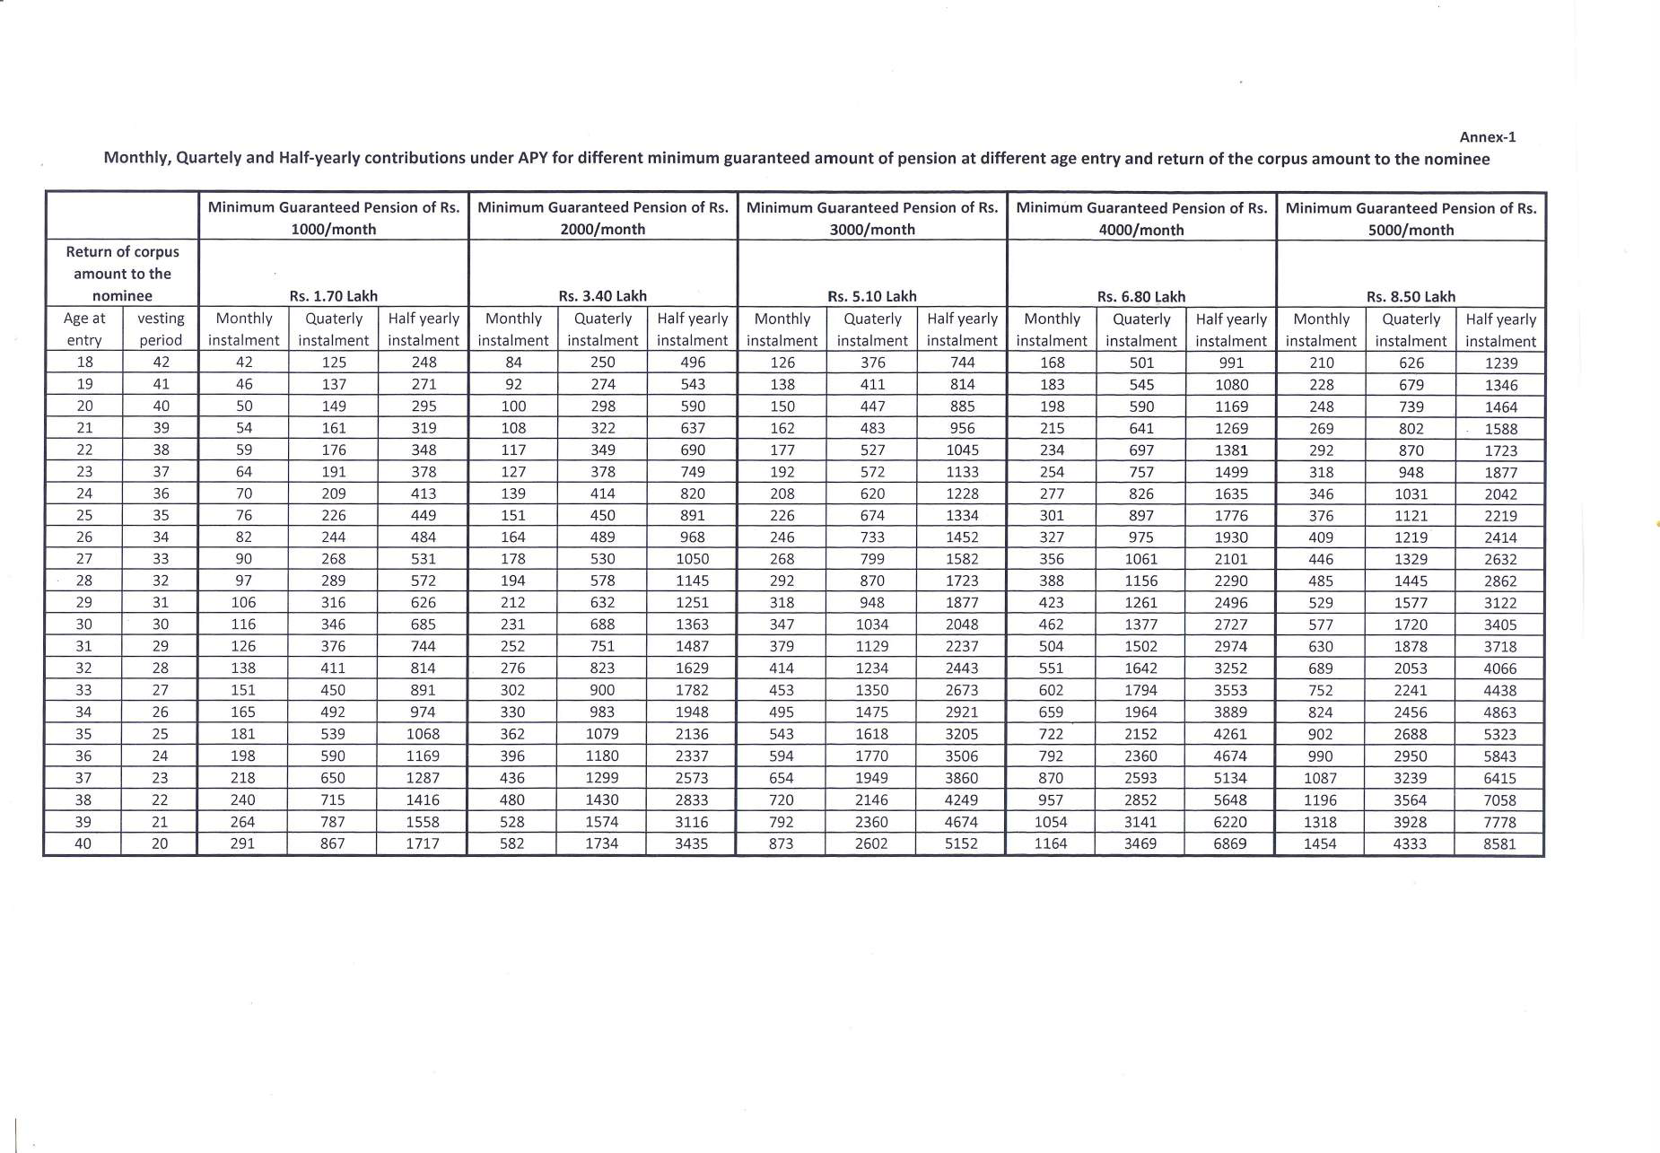
प्रधानमंत्री- अटल पेंशन योजना

Slide 12


